Slide 1
Seminario de Métodos Computacionales: Estudio de Lenguas Amerindias
Prof: Erasmo Gómez

Slide 2
TABLA DE CONTENIDOS
01
03
02
04
INTRODUCCIÓN
ML Estadistico
ML Neuronal
TALLER DIRIGIDO
En Python

Slide 3
01
INTRODUCCIÓN
Hallo

Slide 4
Problema
¿Cómo se puede modelar un lenguaje?
Ciao!
Hola

Slide 5
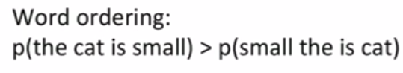
Definición: Modelos de Lenguaje
Un modelo de lenguaje aprende y predice la probabilidad de secuencias de palabras basándose en ejemplos de texto.
Se utiliza para generar texto, comprender el significado de las frases, traducir entre idiomas, y más. Es, en esencia, el corazón de cualquier sistema que busque procesar o entender el lenguaje humano de manera automática

Slide 6
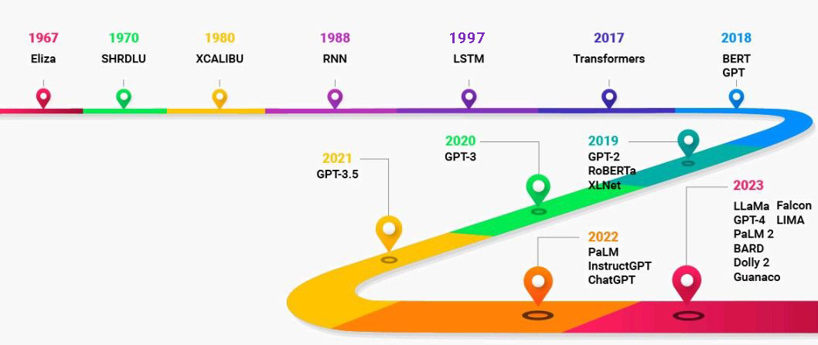
Evolución: Modelos de Lenguaje
ML: desde simples máquinas con reglas fijas hasta aplicados con IA,
Finalidad: predecir secuencias de texto efectivamente.
Hoy: una gran variedad de aplicaciones basadas de ML.

Slide 7
02
MODELO DE LENGUAJE ESTADÍSTICO
привіт

Slide 8
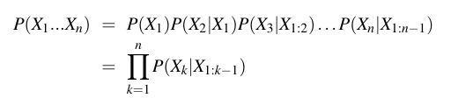

Saberes previos: Probabilidades
Regla de la cadena:
Supuesto de Markov:

Slide 9

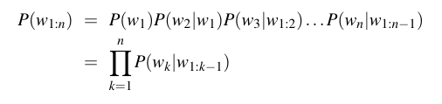
ML Estadístico: Introducción
Objetivo: determinar la probabilidad de una secuencia de palabras P(W).
Tarea relacionada: probabilidad de la siguiente palabra:

Slide 10
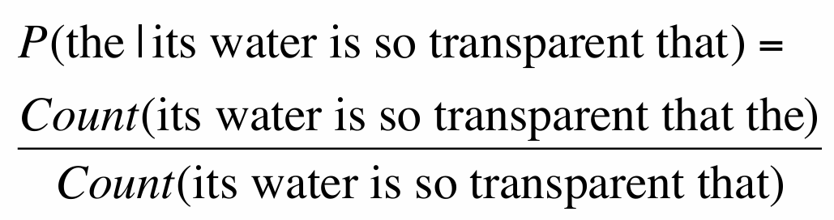
ML Estadístico: Naive Approach
Un enfoque básico para calcular la probabilidad es a través de la frecuencia:
Ni toda la web junta formaría un corpus suficientemente grande para estimar esto!!

Slide 11



ML Estadístico: N-Grams
El supuesto de Markov nos permite reducir el tamaño de la historia previa a un contexto de N-palabras (N-gramas).
N-gramas (N-grams): secuencia de N palabras:
2-gram (bigram): “tu tarea”
3-gram (trigram): “la tarea académica”
4-gram: “el plazo de entrega”
En general:
Bigramas:

Slide 12



ML Estadístico: Maximum Likelihood Estimation
Estimado MLE para P(w|h): contabilizar la frecuencia del n-grama y normalizar.
Bigramas:

Slide 13


MLE: Ejemplo
Corpus: se añade <s> y </s> para marcar inicio y fin.
Cálculo de probabilidades: se incluye <s> y </s> como palabras válidas.

Slide 14
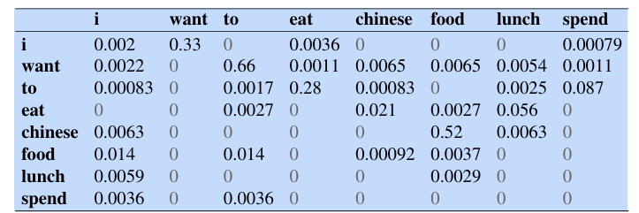


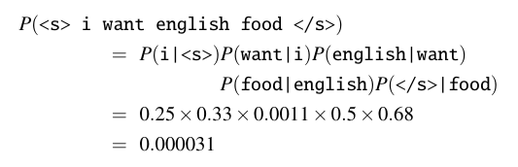
MLE: Ejemplo

Slide 15
ML Estadístico: Consideraciones
Log-probabilites:
- Uso directo de probabilidades: riesgo de underflow.
- Probabilidades se guardan y operan en espacio logarítmico.
Tamaño de contexto:
- Suele usarse N=3…5.
- Requieren más marcadores de inicio y fin.

Slide 16
ML Estadístico: Problemas
Sus secuencias dependen estrictamente del corpus sobre el que se calcula.
El lenguaje es creativo: siempre habrán construcciones nuevas
No mantiene información relacionada al orden de las palabras (sintaxis)
No preserva información sobre la relación semántica entre palabras

Slide 17
ML Estadístico: Limitaciones
Cuanto mayor sea la N, mejor será el modelo normalmente. Pero esto conduce a una gran sobrecarga de cálculo que requiere una gran potencia de cálculo en términos de RAM
Los N-gramas son una representación escasa del lenguaje. Dará cero probabilidad a todas las palabras que no estén presentes en el corpus de entrenamiento.

Slide 18

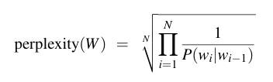
ML Estadístico: Evaluación
Perplejidad (Perplexity, PP, PPL): inversa de la probabilidad de la secuencia W, normalizada por el número de palabras.
W: normalmente la concatenación de todas las cadenas en el conjunto de validación/pruebas.
Interpretación: a menor perplejidad, mejor el modelo de lenguaje.

Slide 19
03
MODELO DE LENGUAJE NEURONAL
Zdravo

Slide 20
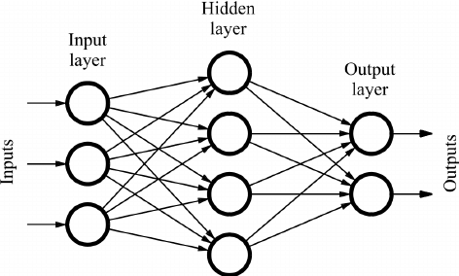
Saberes previos: Arquitectura Fully Connected
Tomado de: https://deepai.org/machine-learning-glossary-and-terms/feed-forward-neural-network

Slide 21
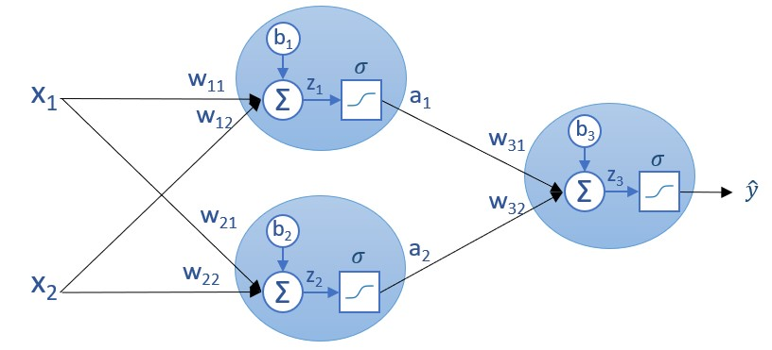
Saberes previos: Forward-Pass
Tomado de: https://interactivechaos.com/es/manual/tutorial-de-deep-learning/matriz-de-pesos

Slide 22
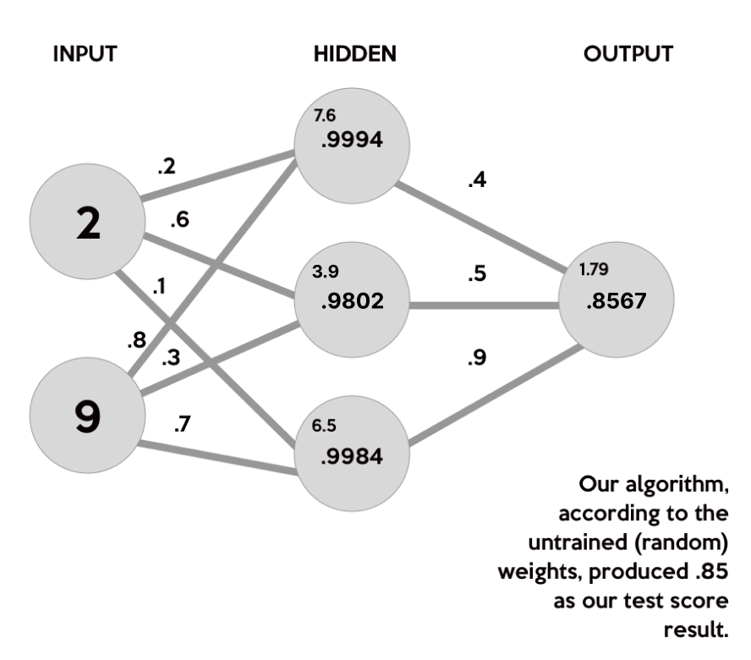
Saberes previos: Calculando la salida
Tomado de: https://enlight.nyc/projects/neural-network/

Slide 23
Saberes previos: Calculando la salida
(2*0.2) + (9*0.8) = 7.6
1/(1+exp(-7.6)) = 0.9994
(0.9994*0.4) + (0.9802*0.5) + (0.9984*0.9) = 1.79
1/(1+exp(-7.6)) = 0.8567
Tomado de: https://enlight.nyc/projects/neural-network/

Slide 24
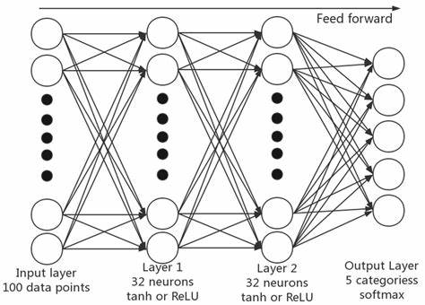
Saberes previos: FF-NN
Tomado de: https://www.researchgate.net/figure/The-multilayer-feed-forward-neural-network-framework_fig5_364761542

Slide 25
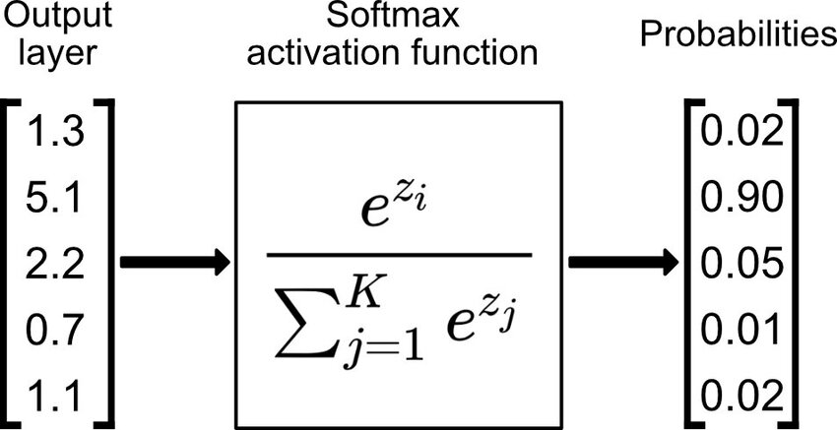
Saberes previos: Softmax
Tomado de: https://www.researchgate.net/figure/The-Softmax-function-and-an-example-of-how-the-function-transforms-the-weights-from-the_fig4_371120098

Slide 26


ML Neuronal: Introducción
Entrada: En un tiempo t, recibe la representación de un determinado número de palabras previas (w_{t-1}, w_{t-2}, etc.)
Salida: Distribución de probabilidad sobre las posibles siguientes palabras
Objetivo: Estimar la probabilidad de una palabra dado un contexto previo, el cual se aproxima en base a N palabras previas:
Por ejemplo, cuando N=4 (analizando 4-grams):

Slide 27
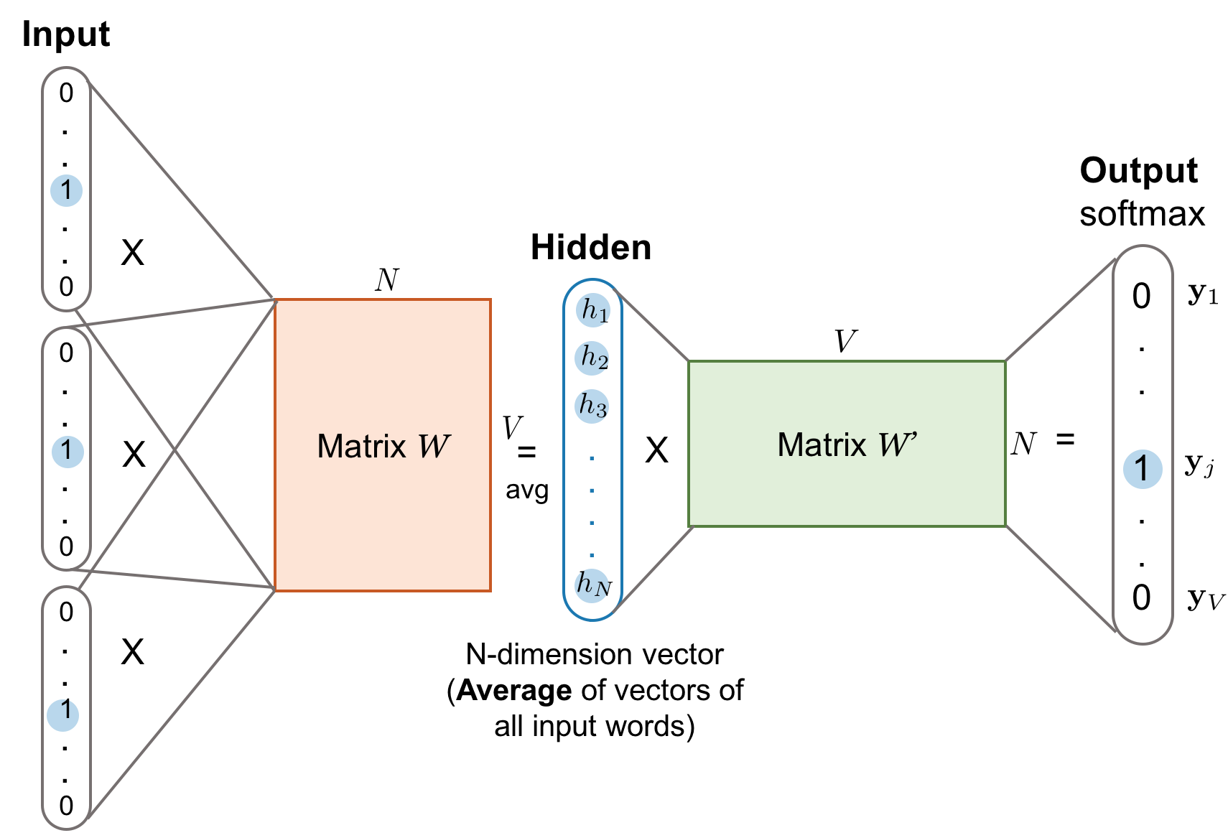
ML Neuronal: Arquitecturas
La representación serán los vectores de palabras entrenados en base al contexto en el cual aparecen.

Slide 28
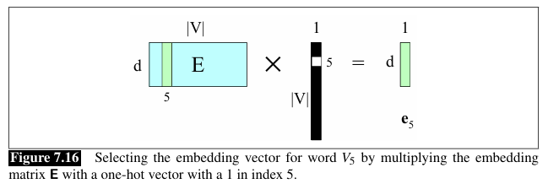
ML Neuronal: Arquitecturas
Tomado de: (Jurafsky, 2024)

Slide 29
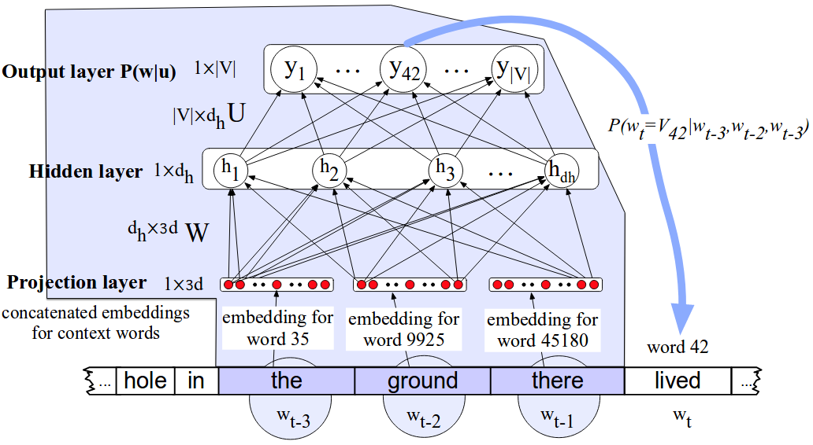
ML Neuronal: Arquitecturas FNN
FFN-NLM (N=4)
Tomado de: (Jurafsky, 2024)

Slide 30
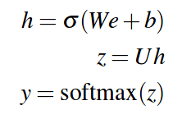
ML Neuronal: Arquitecturas FNN
Input Layer: Ingresan 3 embeddings los cuales se concatenan
Hidden Layer: Se multiplica la entrada por W (y se suma el bias b). El resultado se pasa por una función de activación (p.e. ReLU) para obtener la capa intermedia h
Output Layer: h es multiplicado por U
Softmax: Se aplica la función softmax a la capa de salida, haciendo que cada nodo i pueda estimar la probabilidad:
donde e representa la concatenación de los embeddings

Slide 31
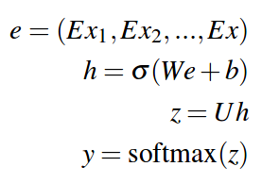
ML Neuronal: Arquitecturas FNN
También se puede diseñar una FFN-NLM que entrene los vectores de palabras (embeddings) como una capa adicional en la entrada de la red (E).
De esa forma, se espera que el aprendizaje de la red procese desde la capacidad de predecir la siguiente palabra dada una historia, así como la representación vectorial de una palabra dado el contexto en el que aparece.

Slide 32
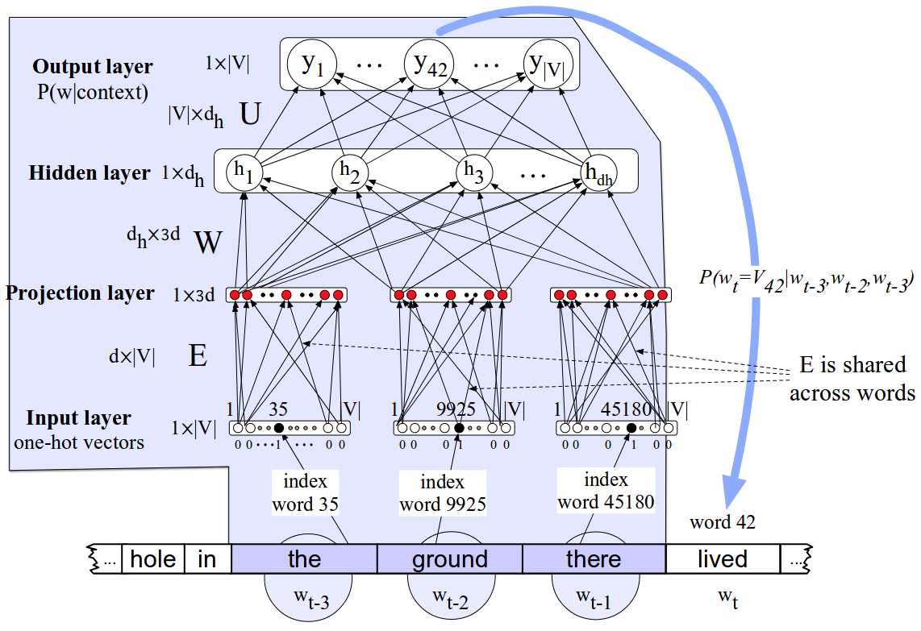
ML Neuronal: Arquitecturas FNN
FFN-NLM (N=4)
Capa Adicional

Slide 33
ML Neuronal: Conclusiones
Las redes neuronales (FFN) en NLP se han aplicado exitosamente para generar representaciones avanzadas del lenguaje:
Dense embedding representation
Language Modeling
Sin embargo, presentan carencias “naturales”:
No pueden “entender” lo que es una secuencia, y cómo el estado actual (término actual) ha sido afectado por el anterior.
FFN-NLM solo ha emulado poder conocer una secuencia, pero no sabe qué tipo de efecto se propaga, ni tampoco puede ver mucho “más allá”

Slide 34
Gracias!
Bye!
Adieu
Please keep this slide for attribution

